Slide 1
محاضرات في اللغة العربية المرحلة الاولى د.محمود حسين

Slide 2
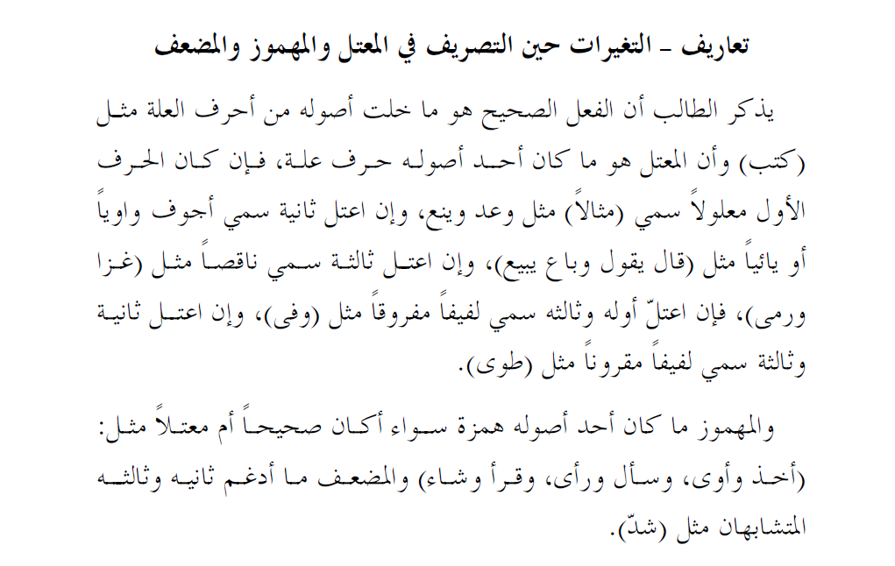
الصحيح و المعتل

Slide 3
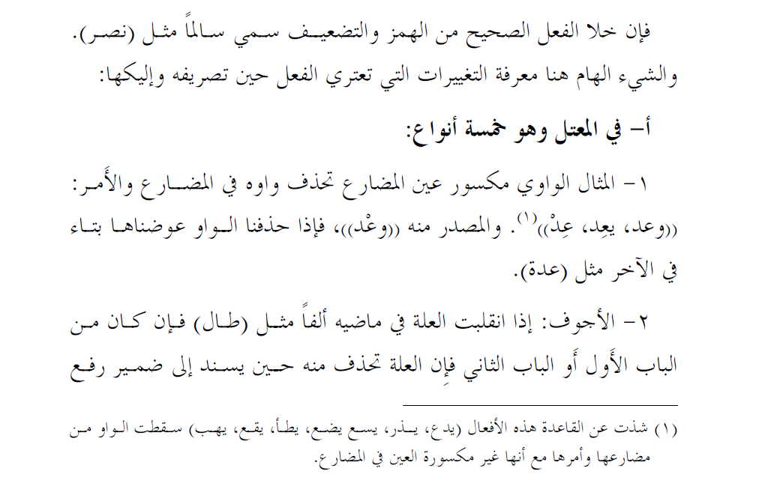
الصحيح و المعتل

Slide 4
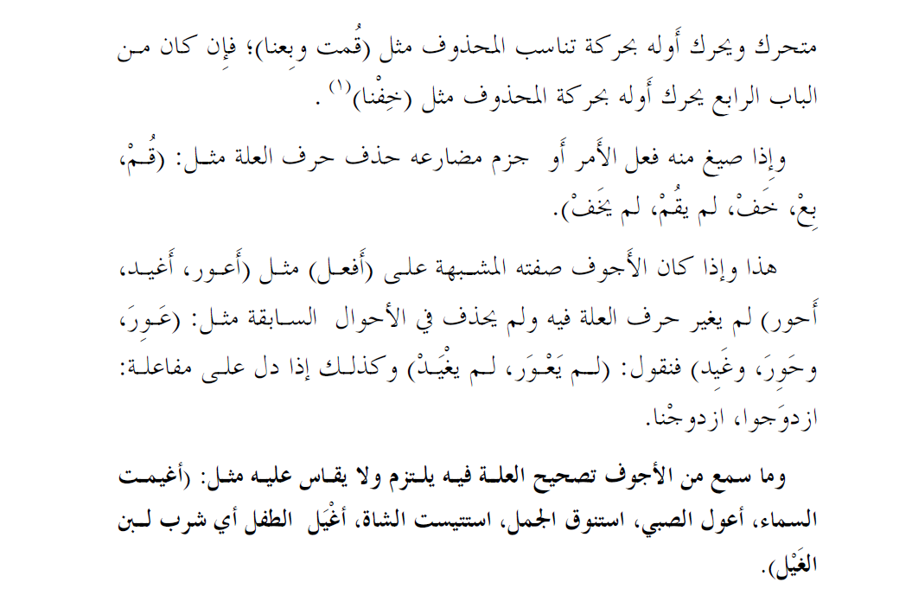
الصحيح و المعتل

Slide 5
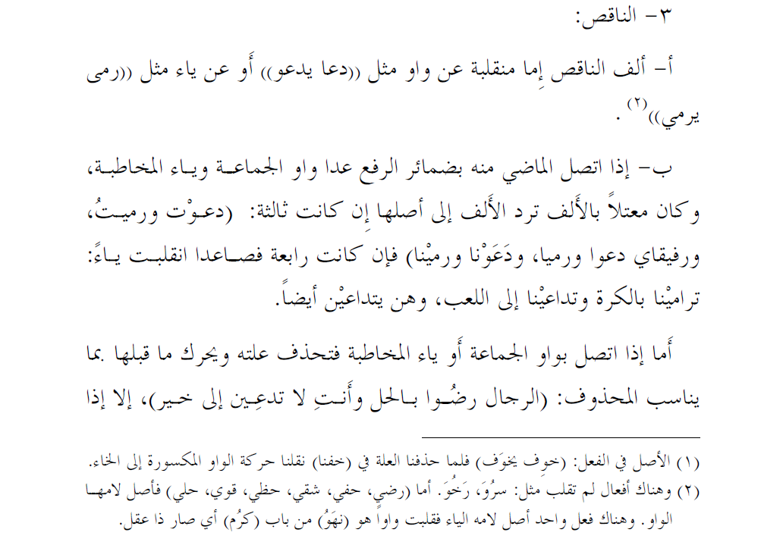
الصحيح و المعتل

Slide 6
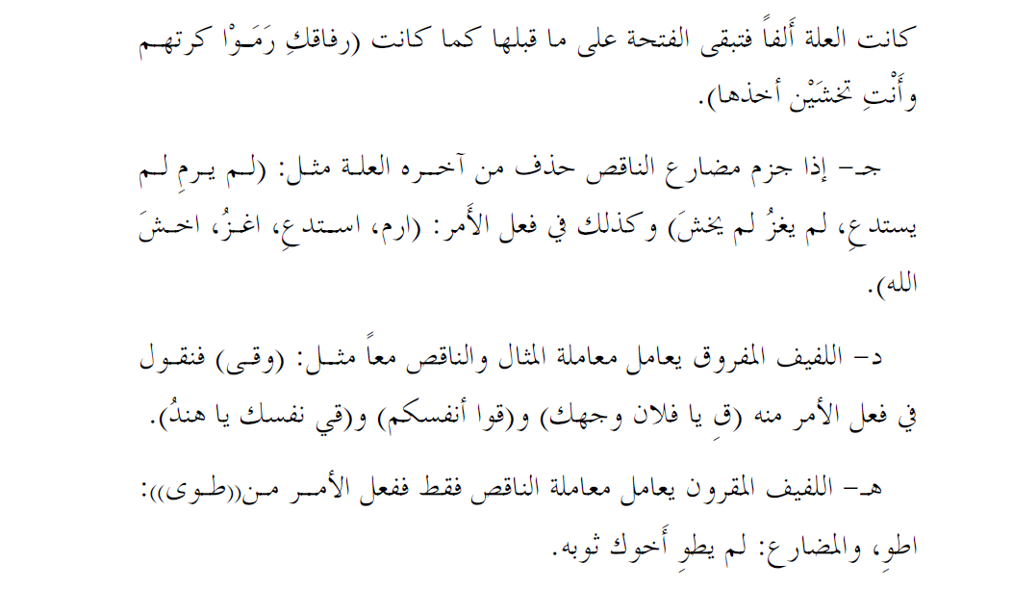
الصحيح و المعتل

Slide 7
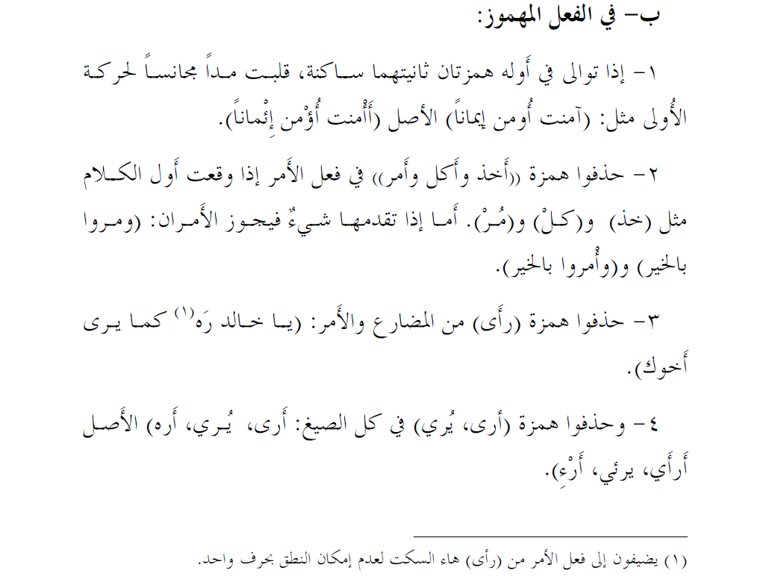
الصحيح و المعتل

Slide 8
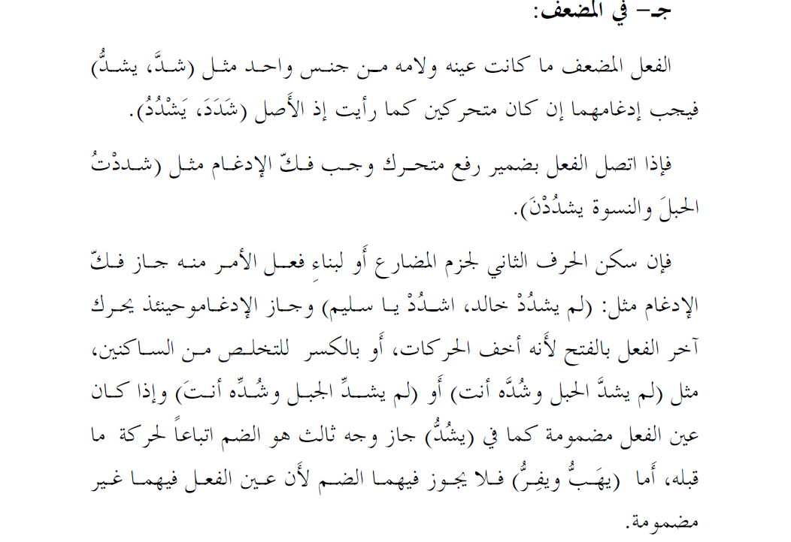
الصحيح و المعتل

